Slide 1
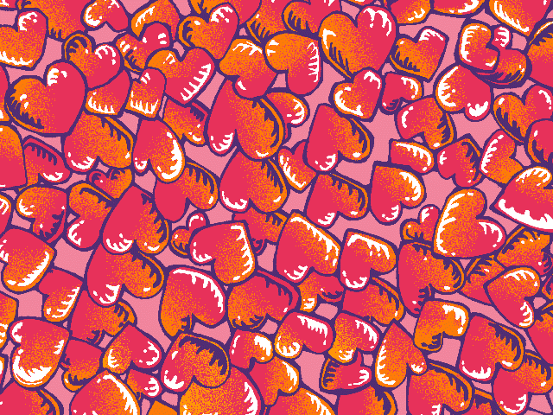
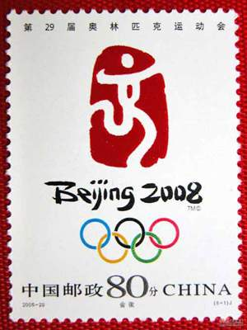
14、邮票齿孔的故事

Slide 2


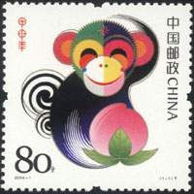
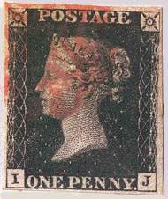
黑便士
邮票周围为什么会有小齿孔呢？

Slide 3

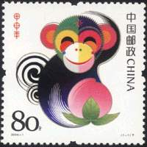
邮 票

Slide 4

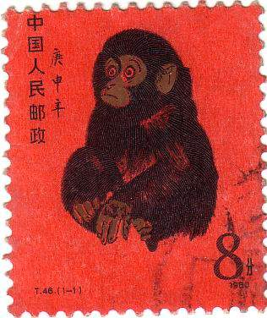
作用：寄信、文化交流、
欣赏、记录重大事件、收藏……

Slide 5
最早有邮政邮票的国家，依次是英国、巴西、美国、法国、比利时、巴伐利亚等国发行的；最晚的是1990年初独立的纳米比亚发行的。
世界是第一枚雕刻版邮票是英国于1840年发行的“黑便士”邮票，当时雕刻版为凹版。
瑞士的苏黎世州在1843年3月1日发行的邮票，是除英国之外第一次由政府发行邮票，这种邮票也是世界上首次用平版印刷的邮票，同时还是世界上第一套双色邮票。
票形中最上、最多、最常见的是矩形。1847年，萨默塞特印刷厂印制的英国1先令压凸邮票，为正八边形，是世界上第一枚非矩形邮票。

Slide 6

读 读 想 想
◇ 从课文中哪些句子可以看出那个人和阿切尔都很善于动脑筋？找出那些句子读一读。
◇ 观察课文插图，你能说说阿切尔的动作和神情吗？
◇ 用别针刺孔撕开邮票的先生和发明家阿切尔，你更喜欢谁？为什么？

Slide 7
chǐ méi dāo cái
齿孔 一枚 小刀 裁开
lún dūn jiǔ biàn sī
伦敦 喝酒 方便 撕开
yán jiū zhènɡ rénɡ
研究 邮政 仍然

Slide 8
齿孔 一枚 小刀 裁开
伦敦 喝酒 方便 撕开
研究 邮政 仍然

Slide 9

读 读 认 认
chǐ méi cái dāo
lún dūn biàn sī
yán jiū zhèng réng
牙 齿 枚 裁纸 刀
伦 敦 方便 撕开
研 究 政治 仍然

Slide 10
读 读 写 写
刀 尔 求 仍
使 便 英 票
整 式 而 且

Slide 11

首次 一枚 裁开 撕开
求助 连接 整齐 仍然
举动 研究 邮政 部门
发明家 吸引 方便

Slide 12
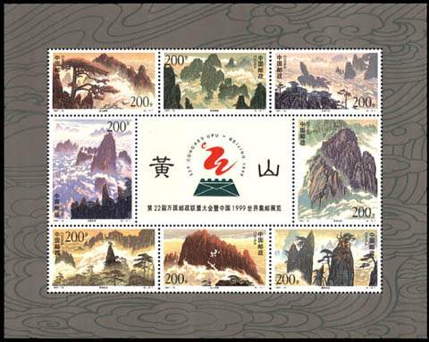

Slide 13
知道下列词语的近义词吗？
仍旧、依然、依旧
仍然——
方便——
求助——
简便
求救
反义词：
方便——
繁琐、困难

Slide 14
选字填空：载 裁 栽
1）马路上，满（ ）着货物的卡车在奔驰。
2）去年，我们（ ）的小树长高了。
3）春姑娘巧手（ ）出了一幅幅美丽的画卷。
载
栽
裁

Slide 15
选择正确的读音和字：
在每枚邮票的（连 联）接处（chù chǔ）都（dōu dū）刺上小孔，邮票便（biàn pián）很容易地被撕开，而且撕得很（正 整）齐。

Slide 16
根据课文第一小节填空：
1840年，英国（ ）正式发行邮票。最早的邮票（ ）不一样。每枚邮票的（ ）没有齿孔，许多枚邮票连在一起，使用的时候，（ ）用小刀裁开。

Slide 17

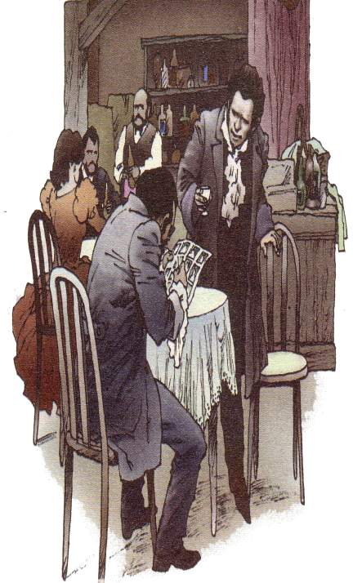
1848年的一天，英国发明家阿切尔到伦敦一家小酒馆喝酒。在发明家的身旁，一位先生左手拿着一大张邮票，右手在身上翻着什么。看样子，他是在找裁邮票的小刀。那位先生摸遍身上所有的衣袋，也没有找到小刀，只好向阿切尔求助：“先生，您带小刀了吗？”阿切尔摇摇头，说：“对不起，我也没带。”

Slide 18
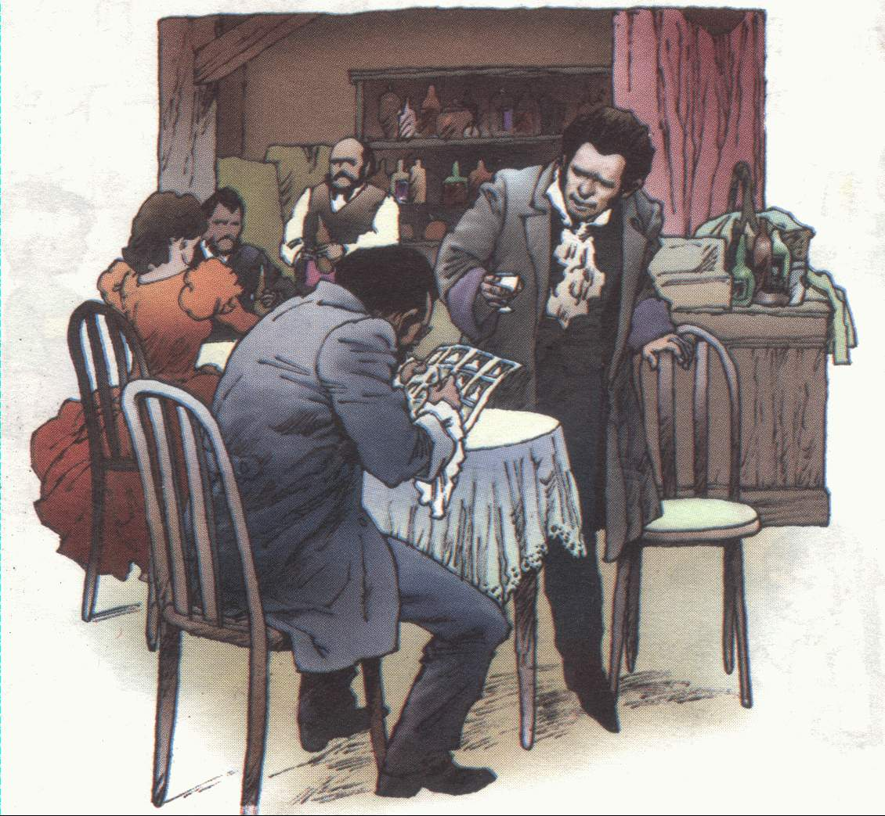

Slide 19
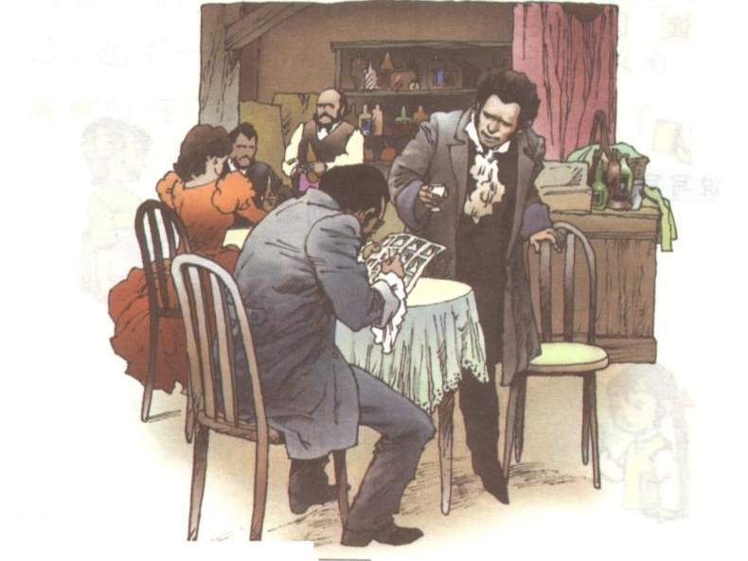

邮票齿孔的故事
先生，您带小刀了吗？
对不起，我也没带。

Slide 20
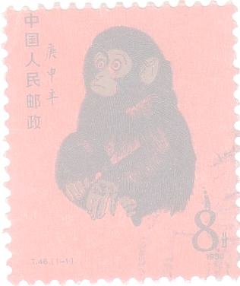
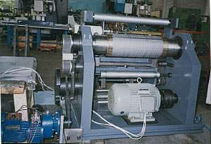
阿切尔被那个人的举动吸引住了。他想：要是一台机器能给邮票打孔，不是很好吗？阿切尔开始了研究工作。很快，邮票打孔机造出来了。用它打过孔的整张邮票，很容易一枚枚地撕开，使用的时候非常方便。英国邮政部门立即采用了这种机器。直到现在，世界各地仍然在使用邮票打孔机。
～～～～～
～～～～～～～～～～～～～～～～～～
～

Slide 21
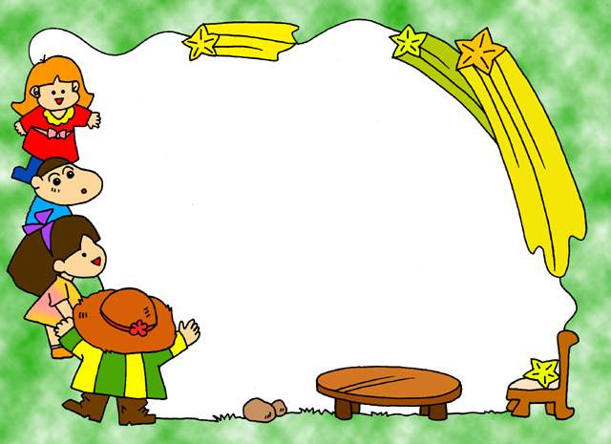
那位先生在每枚邮票的连接处
刺上( )，邮票便很容易( )。
阿切尔受到了启发，研究发明( )，
用它打过孔的( )，使用的时候十分
( )。直到现在，世界各地仍然在使
用( )。
小孔
撕开
打孔机
邮票
方便
邮票打孔机

Slide 22

立即
英国邮政部门立即采用了这种机器。直到现在，世界各地仍然在使用邮票打孔机。
仍然

Slide 23

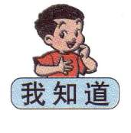
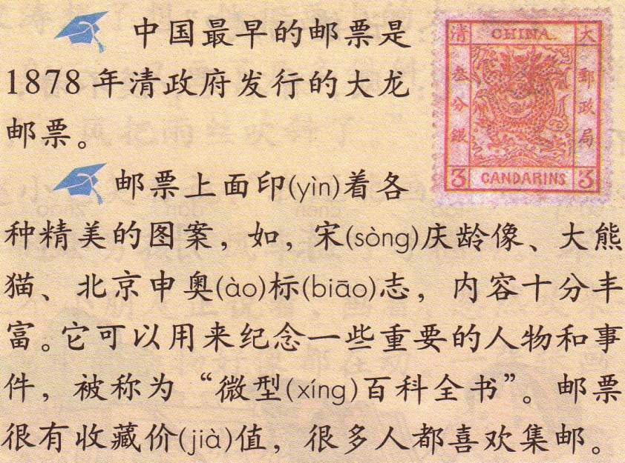

Slide 24
1.阿切尔被那个人的举动吸引住了。
那个人的举动把阿切尔吸引住了。
2.邮票很容易被他撕开了。
他很容易把邮票撕开了。
3.她的衣服被太阳晒干了。
太阳把她的衣服晒干了。

Slide 25
发明并不神秘，也不是遥不可及。只要做生活的有心人，留意身边的事，多动脑筋思考研究，每个人都有发明创造的机会。

Slide 26
比较句子
A、邮票很容易地撕开了，撕得很整齐。
B 、邮票很容易地撕开了，而且撕得很整齐。

Slide 27
课文主要讲了一件什么事？
课文主要讲了 的一天，
在酒馆 时，看到身边的一
位先生用 在邮票的连接处____
，很容易地撕开了邮票。
他受到启发，研制出了 。
1848
阿切尔
喝酒
别针
刺上
小孔
邮票打孔机

Slide 28
邮票齿孔的故事
课文中出现了两个人物，一个是用别针刺孔撕开邮票的先生，一个是发明家阿切尔，你喜欢谁呢？为什么？

Slide 29
邮票齿孔的故事
邮票欣赏

Slide 30
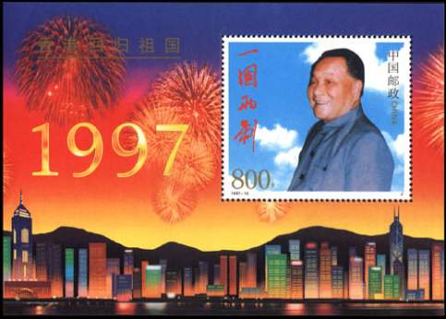

Slide 31
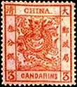

Slide 32


Slide 33
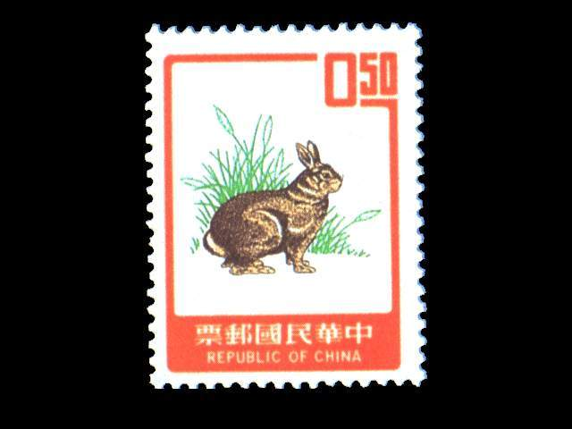

Slide 34
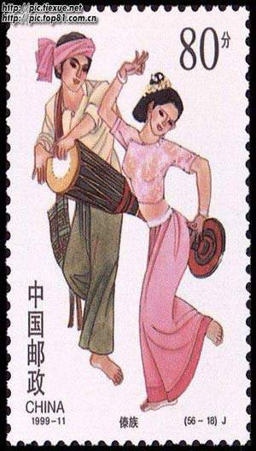
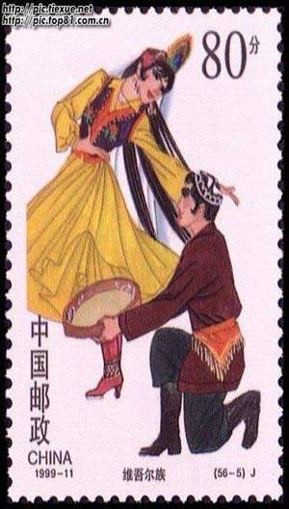
邮票齿孔的故事
民族邮票

Slide 35
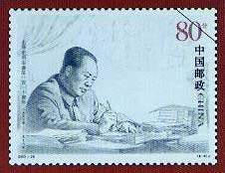
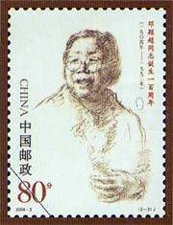
邮票齿孔的故事
人物邮票

Slide 36
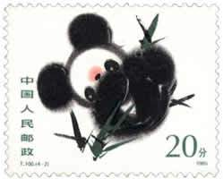
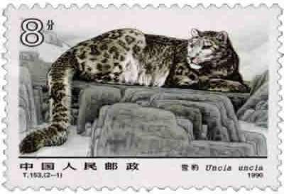
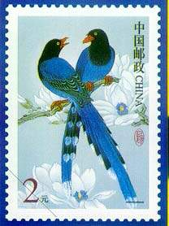
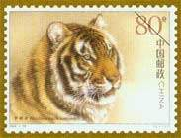
邮票齿孔的故事
动物邮票

Slide 37
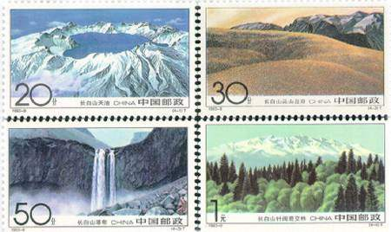
邮票齿孔的故事
风景邮票

Slide 38
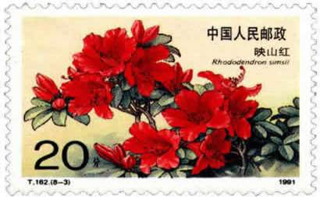
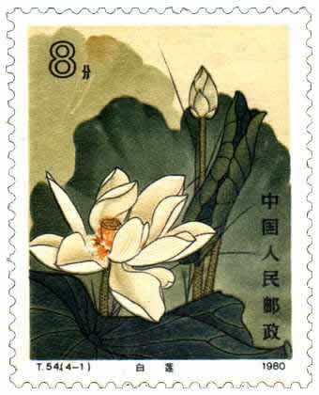
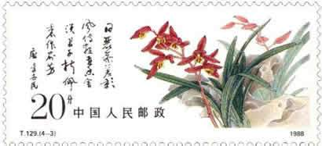
邮票齿孔的故事
花卉邮票

Slide 39
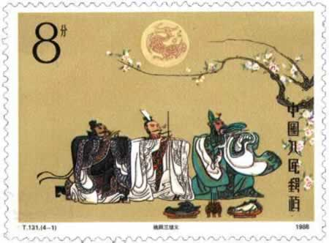
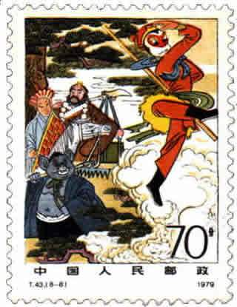
邮票齿孔的故事
名著邮票

Slide 40
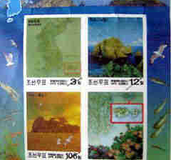
邮 票

Slide 41
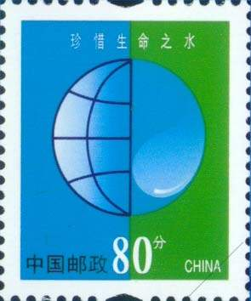
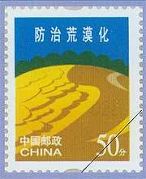
邮票齿孔的故事
环保邮票

Slide 43
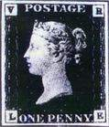
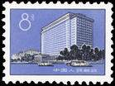
邮票齿孔的故事

Slide 44
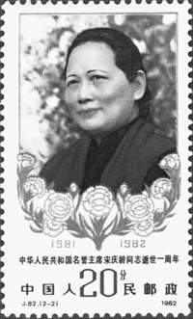

Slide 47
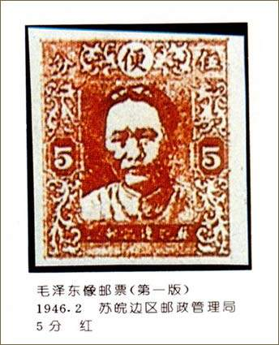
邮 票

Slide 49

生活中你还发现有哪些不便？可采用什么方法解决？
查找资料,了解邮票的一些常识,收集一些邮票,班上展览。
读一读《瓦特发明蒸汽机》、《牛顿发现万有引力》等发明的故事，在班上的故事会讲给同学听。

Slide 50
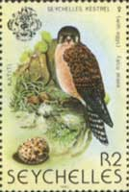
你知道邮票有哪些特征吗？
邮 票

Slide 52
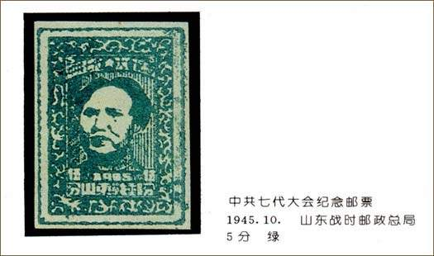
邮 票

Slide 53


再见

